Slide 1
ЈУ Основна школа
„Петар Кочић“
Приједор
III-1
ЗАЈЕДНО МОЖЕМО
СВЕ
Учитељица
Весна Зекановић

Slide 2
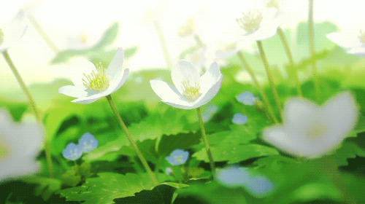
НЕКА СУНЦЕ ЗАСТАНЕ,
НЕК’ ПРОЦВЈЕТА ТРАВА,
ВАЖНЕ ВИЈЕСТИ КАЗУЈЕМ:
„И ЈА ИМАМ ПРАВА“.

Slide 3
ДА МЕ МАМА РОДИ, ДА САМ ДИО СВИЈЕТА,
ДА СЕ МНОМЕ ЗАКИТИ И ОВА ПЛАНЕТА.

Slide 4
ДА МИ ПРУЖЕ ЉУБАВ, ДОМ И КУЋНА ВРАТА,
ПОДЈЕДНАКО ЗАСЛУЖУЈУ И МАМА И ТАТА.

Slide 5
ТУ ПРЕД МОЈИМ УШИМА,
НЕ ВИЧИТЕ ЛАЖНО,
ЈА СА СВОЈИМ БОГОМ
ПРИЧАМ НЕШТО ВАЖНО.

Slide 6
НЕ БРАНИТЕ МЕНИ ДРУГА ДРУГЕ БОЈЕ,
СВИ ПОД ДУГОМ ИМАМО ЗГОДНО МЈЕСТО СВОЈЕ.

Slide 7
У ШКОЛУ МЕ МОРАТЕ ОБАВЕЗНО ДАТИ,
ТАМО ЋУ НАУЧИТИ СВЕ ШТО ЖЕЛИМ ЗНАТИ.

Slide 8
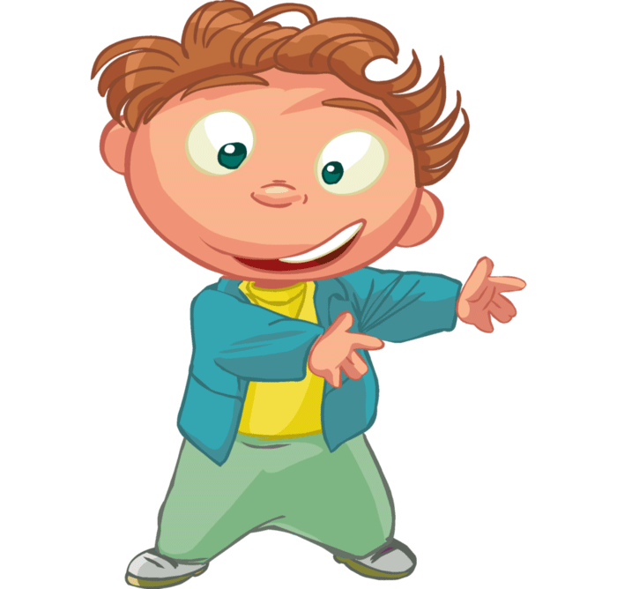
ДОК СЕ МАЛО ГЛУПИРАМ,
У ИГРАМА БЕЧИМ,
ЈА ПРОБЛЕМЕ СВОЈЕ
И СТРЕСОВЕ ЛИЈЕЧИМ.

Slide 9
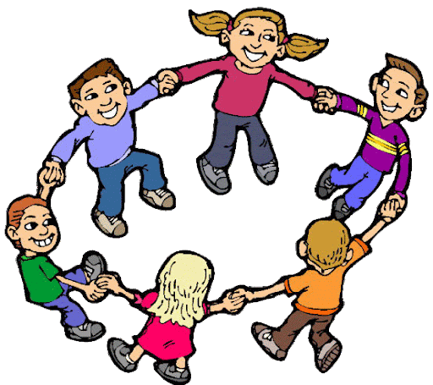
ДЈЕТЕТУ ПРИПАДА СВАКИ ДАН

Slide 10
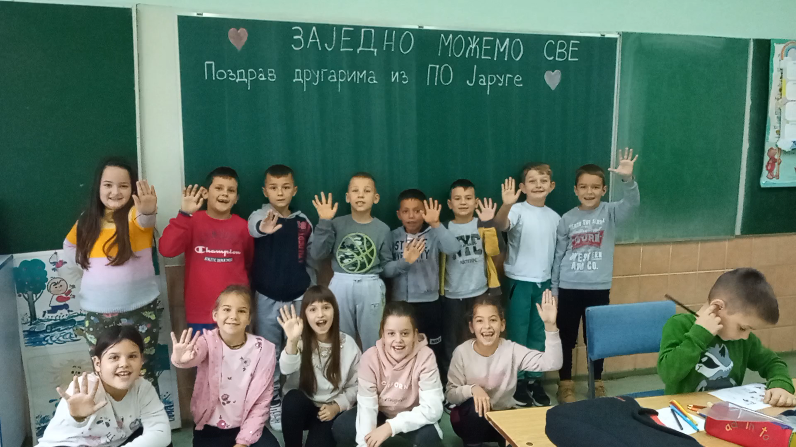

Slide 11
ПРИПРЕМА ЗА ЧАС
ЈУ Основна школа „Петар Кочић“Приједор
Разред: трећи
Наставни предмет: ВРОЗ, Српски језик, Дигитални свијет
Наставна тема: Недјеља дјетета : Право на игру
Наставни садржаји: Дјечја права, Изговор дијалошких и монолошких цјелина, Дневни план активности
Очекивани исходи: Ученик може да цртежом или ријечима опише дјечја права која су њему посебно важна и зашто; осмисли и предложи активности за обиљежавање Дјечје недјеље; изради дневни план активности који укључује игру и учење уз помоћ дигиталних садржаја, правилно изговара дијалошке и монолошке цјелине;
Наставни облици: фронтални , групни, индивидуални
Наставне методе: дијалошка, стваралачка, метода рада на тексту, егземпларна
Наставна средства: папир, боје, рачунар,илустрације на ППТ презентацији, камера
Први корак:
Са ученицима разговарати о дјечијим правима, која су то, зашто је важно да се поштују...
Како дјеца разумију дјечија права и шта она обухватају?
Ученицима показати презентацију у ППТ-у гдје су у сликама приказана нека од дјечијих права. Ученици их именују и објашњавају у оквиру својих могућности.

Slide 12
Други корак:
Ученике подијелити на групе. Групама дати илустрације појединих права и недовршене стихове које они требају да допуне:
1.група: НЕКА _________ ЗАСТАНЕ,
НЕК’ ____________ ТРАВА,
____________________ КАЗУЈЕМ:
„___________________ ПРАВА“.
2. група: ДА МЕ _________ РОДИ,
ДА САМ ________СВИЈЕТА,
ДА СЕ ____________
____________ПЛАНЕТА.
3. група: ДА МИ ПРУЖЕ ___________,
ДОМ И __________________,
ПОДЈЕДНАКО ЗАСЛУЖУЈУ
И ____________ И ТАТА.
4. група: ТУ ПРЕД МОЈИМ ____________,
НЕ _____________ ЛАЖНО,
ЈА СА _____________ БОГОМ
ПРИЧАМ _________________.
5. група: НЕ БРАНИТЕ __________
ДРУГА ДРУГЕ БОЈЕ,
СВИ ПОД ___________ ИМАМО
ЗГОДНО ___________________.
6.група: У ШКОЛУ МЕ МОРАТЕ
ОБАВЕЗНО __________
ТАМО ЋУ ____________
____________________ ЗНАТИ.
7. група: ДОК СЕ МАЛО ________________,
У ______________ БЕЧИМ,
ЈА ______________ СВОЈЕ
И СТРЕСОВЕ ___________.
3. корак:
Након самосталног рада у групама, ученици читају своје стихове, коригују , исправљају, а наставник их одмах дописује на слајдове како би их ученици видјели. На крају, презентација се пушта у цјелини.
4. корак:
Разговор о дјечијим правима настављамо и на часу Дигиталног свијета.
Ученицима сугерисати да добро размисле и напишу које им је право најважније. Да ли им понекад неко ускраћује то право? Ко и зашто?
Ученицима подијелити папире на којима ће написати да ли имају вријеме и мјесто за игру и да ли им то право некад буде ускраћено.
Ученицима подијелити листове папира. Пишу индивидуално, свако за себе.

Slide 13
Мени је најважније да имам своју породицу, кућу и да се играм. Играм се само понекад јер немам времена.
Његош, 9 година.
Ја волим да будем са другарима напољу. Мама ме стално зове у кућу па сам онда љута на њу.
Сара, 8 година.
Мени је све важно само се наљутим кад морам писати задаћу, а ја бих се играо.
Лука, 8 година.
Ја се пуно играм. Мама онда галами. Ја онда учим па се опет играм.
Александро, 8 година.
Мој брат се оженио. Ја се играм са мамом и баком.
Теодора, 8 година
Моја мама каже да имам превише времена, а ја немам. Ја бих се још волио играти. Кад напишем задаћу онда сам слободан.
Ђорђе, 8 година
Ја идем у музичку, на фудбал и на фолклор. Мени је тамо лијепо али бих се волио и играти онако само.
Алексеј, 9 година.
Ја мало учим, а мало се играм са луткицама. Брат ми понекад смета.
Лана, 8 година.
Ја имам право да се играм кад научим задаћу и прочитам лектиру. Онда падне мрак и сви иду у кућу. Онда се играм са сестром али она је велика. Играм игрице.
Милош, 8 година.
Ја имам пуно времена да се играм и све стигнем и да научим. Ја имам план.
Даника, 8 година.

Slide 14
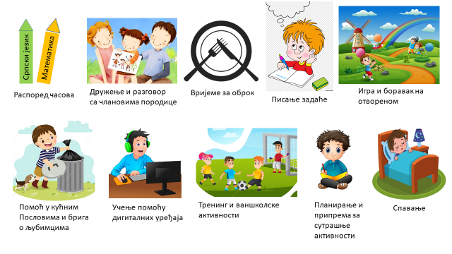
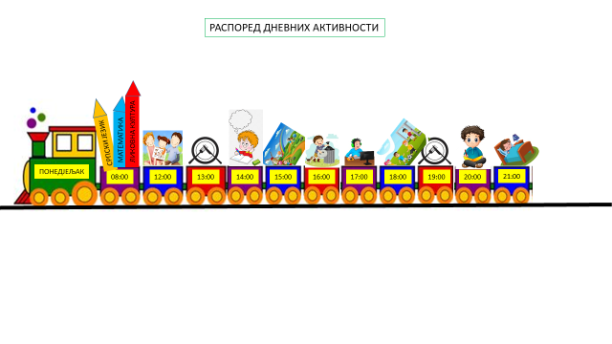
Наставник анализира са ученицима њихове одговоре и заједно изводе закључак да је дјетету најважније право на игру, јер кроз игру се учи и расте, сазнаје и доживљава. Под хитно морамо пронаћи своје вријеме и мјесто за игру. Једна од ученица је рекла да има свој план. Ученица описује свој план дневних активности.
Закључак је да је потребно да сви направе свој дневни план активности али да је такође потребно позвати и родитеље да и они предложе свој дневни план активности. Упоредити захтјеве дјеце и родитеља и заједнички направити један план дневних активности у којем ће бити и једно посебно резервисано вријеме за слободну игру дјетета.

Slide 15
5. корак:
Активност наставити на часу Српског језика кроз активности изражајног читања дијалошких и монолошких цјелина.
Читање текста: Игра која дуго траје
ИГРА КОЈА ДУГО ТРАЈЕ
ЛАНА: Ево једне за вас приче,
Свако слова нек′ јој сриче.
Тражим мјеста једно зрно,
Као испод нокта црно,
Не за себе да се ваљам,
Већ са друштвом ја забављам.
Да се играм и да скачем,
Дувам балон, жваку жвачем.
Због чега се јадам,
Чућете већ сада.
Рјешењу се надам,
Због труда и рада.
( Лана одлази са сцене, долази Таша.)
ТАША: Мицо, Цврле! Дођите да се играмо!
МИЦА и ЦВРЛЕ: Ево нас, спремни смо!
ТАША: Погледајте какво сам лијепо мјесто за игру нашла! Пољана, трава, нигдје никога...
МИЦА:Супер, хајде да се ваљамо по трави!
ЦВРЛЕ: Одлична идеја!
КРАВА: Стоп, стоп, стани! Шта ћете ви то?
ТАША: Хоћемо да се играмо.
КРАВА: Шта?! По мојој трави?! Хоћете да газите моју траву?! Не долази у обзир. Хајде, хајде,тражите себи неко друго мјесто за игру! Овдје ја пасем.
(Дјеца одлазе на друго мјесто)
ТАША: Хеј друштво, дођите! У цвијетњаку је јако згодно.
МИЦА: Можемо се претварати да смо у земљи вилењака.
ЦВРЛЕ: Ја ћу бити вилењак и претворићу вас у предивне принцезе.
ТАША и МИЦА: Дивно!
БАКА: Шта радите ту, у мом цвијетњаку?!
ТАША:Играмо се.
БАКА: Е, ту сте нашли мјесто да се играте! Знате ли ви уопште колико је мени требало труда да узгојим ове руже?!
МИЦА: Добро, не љути се, нисмо знали!
БАКА: Хајде, хајде, као да немате неко паметније мјесто за игру...
ЦВРЛЕ: Знам, идемо у шуму, тамо никоме нећемо сметати!
ТАША и МИЦА:Идемо!
(Долазе у шуму)
ЦВРЛЕ: Ха, шта кажете?
ТАША: Овдје је заиста дивно!
МИЦА:Можемо се играти гање!
ЈЕЖ: Хеј, каква је то галама?! Овдје се више не може на миру ни дремати!
ТАША:Дошли смо да се играмо гање.
ЈЕЖ: Какве гање?! Хоћете да ми помијешате све стазе, па да ноћу залутам?! Ако мислите да ћу вам то дозволити, грдно се варате! Идите одавде!
ТАША: Ово је страшно! Зар нигдје нема мјеста гдје би се могли играти?!
МИЦА: Знам, идемо у библиотеку!
ЦВРЛЕ: Чега ћемо се тамо играти? Знаш да у библиотеци нема галаме.
МИЦА: Знам, претвараћемо се да смо... да смо књиге на полици.
ЦВРЛЕ: И докле ћемо тако да стојимо?
МИЦА: Па све дотле док одрасли не науче да нас читају.
ЦВРЛЕ: Ала ће та игра трајати дугоооо.......
-крај-
У извођењу драмског текста учествују ученици 3-1 одјељења, иначе чланови драмске секције:
Исидора Мамлић, Даника Пачариз, Мила Јеж, Ђорђе Комосар, Лука Дошеновић, Лана Нишевић, Теодора, Драгојевић и Алексеј Поповић.

Slide 16
Ученици, чланови драмске секције ће припремити извођење текста које ће промовисати другарима из осталих одјељења.
На крају, општи закључак је да је препознавање потреба дјетета веома важна тема. Слободна дјечја игра је значајна за подстицање радозналости, преузимање иницијативе, толерисање фрустрације, развијање креативности и учење.
Како би на било који начин надомјестили природну дјечју потребу за игром, интерни договор у одјељењу је да се два пута мјесечно организује Дан за слободну игру. Кроз игролике активности и истраживање треба организовати савладавање наставних садржаја из било којег наставног предмета, у којима ће ученици исказати све своје потенцијале и учити на забаван начин.

